Slide 1
Fraseologia processal
como mejor proceda en derecho = com sigui més procedent/escaient en dret
= com correspongui en dret
en tiempo y forma = dins el termini (establert) i la forma escaient / en el termini i la forma legals
procede interponer recurso de […] = Escau interposar recurs./ És procedent interposar recurs.
Por ministerio de la ley = segons la llei/d’acord amb la llei...
AUTO = interlocutòria / (pl.) actuacions / (dret penal) nit dels fets
en el caso de autos
únase a los autos de su razón
obrar en autos
acumulación de autos
arrastrar/avocar los autos
noche de los autos

Slide 2
ESCAURE vs. ESCAURE’S
Escaure: (àmbit jurídic) ser conforme a dret
Escau interposar recurs de reposició....
És procedent interposar un recurs d’alçada.
*Procedeix interposar recurs...
SI ESCAU = SI ÉS CONFORME A DRET
Escaure: (general) correspondre, convenir, ser pertinent/adequat
Escaure’s: (produir-se/coincidir)
El dia ZZ s’escau en diumenge.
SI S’ESCAU = SI N’HI HA / SI ES PRODUEIX

Slide 3
Terminologia processal (verbs controvertits)
formular/presentar
interposar
adjuntar
fallar ≠ decidir
acordar
recórrer
sobreseure
interessar
senyalar/assenyalar
notificar
Altres
arxiu/arxivament

Slide 4
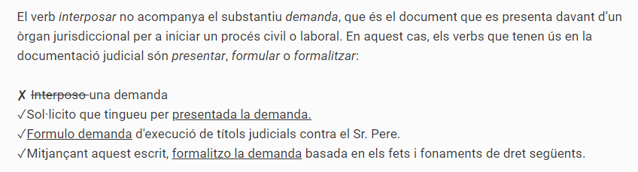
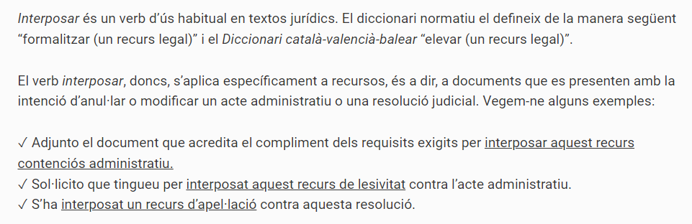
Presentar, formular i interposar
Font: TERMCAT (https://compendium.cat/recurs/interposar/)

Slide 5
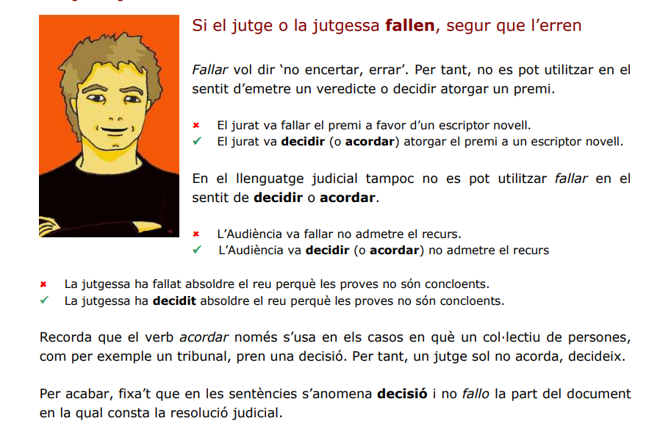

Slide 6
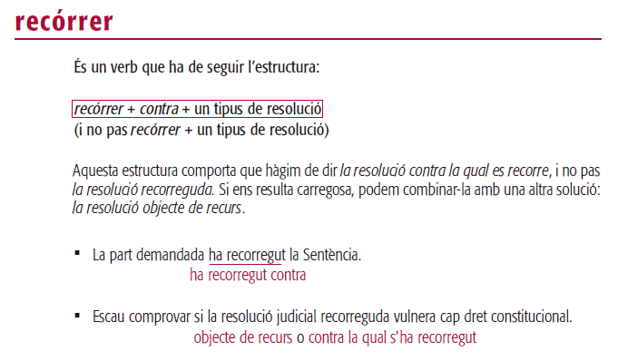

Slide 7
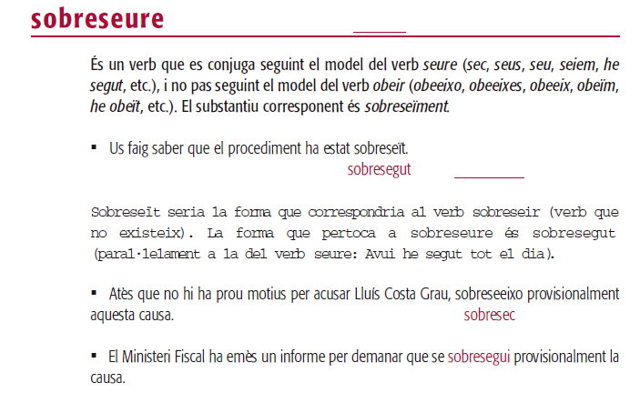

Slide 8
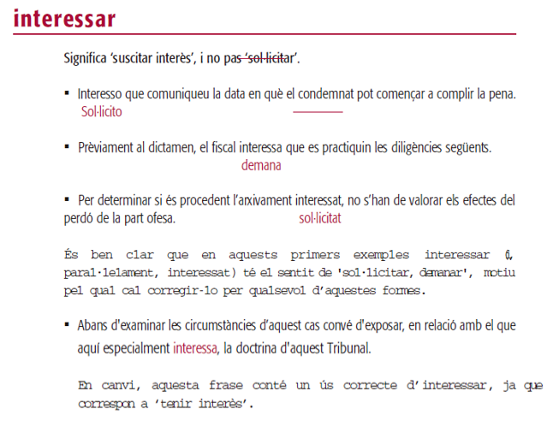

Slide 9
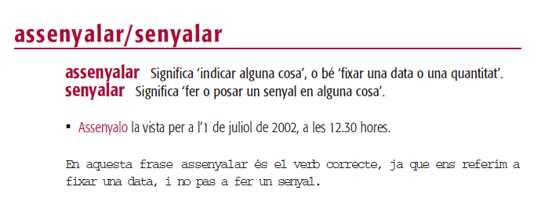

Slide 10
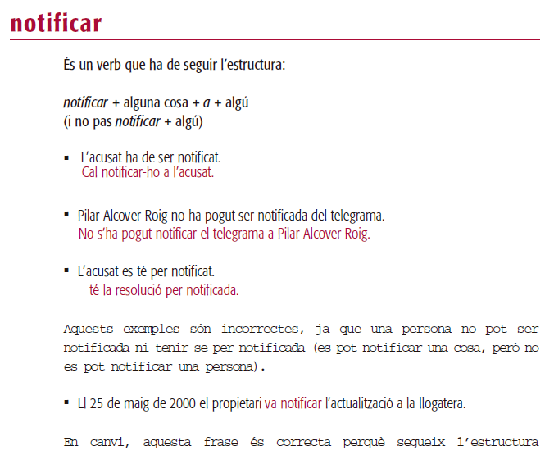

Slide 11
